Slide 1

TAOMMALL
따옴몰 프로젝트 제안서
발표자 김동휘
소속팀 1조(따옴조)
조원 : 박영훈, 최지우
이 문서는 나눔글꼴로 작성되었습니다. 설치하기

Slide 2

목차
1. 팀 & 팀원 소개
4. 참고 사이트 & 주요 화면
2. 따옴몰 프로젝트 개요
5. 개발 일정
개발 목표
선정 이유
차별점
3. 주요 기능
6. 팀원’s Comments
기능별 개요
기능별 세부설명
2/10

Slide 3


1-1. 팀이름
따옴?
을 의미합니다.
3/10

Slide 4
1-2. 팀원
김동휘 [Project Manager]
팀에 PM을 담당하고 있으며, 일정관리 및 프로젝트 관리를 담당.
박영훈 [Project Leader]
팀에 PL을 담당하고 있으며, 개발과 디자인 및 데이터 수집을 담당.
최지우 [잡일]
팀에 잡일을 담당하고 있으며, 개발과 디자인을 담당.
4/10

Slide 5
2. 따옴몰 프로젝트 개요
개발 목표
o 신뢰할만한 사업자들의 유통기한이 임박한 식품들을
판매하는 쇼핑몰을 구축한다.
o 아무나 상품을 등록할 수는 없지만, 누구나 상품을 구입할 수 있다.
o 신선한 상품을 익일 배송을 목표하고 있음.
5/10

Slide 6
2. 따옴몰 프로젝트 개요
선정 이유
시중에 있는 유통기한이 임박한 상품들을 판매하는 떨이몰 등을
살펴보면, 그다지 살만한 물품들을 찾아볼 수 없었고, 이러한 상품
들을 통하여, 수익의 일부를 필요한 곳에 환원할 수 있을 것이라
생각함.
o 2012년 유통기한과 함께 소비기한이라는 제도가 도입
o 소비기한?
- 식품이 소비될 수 있는 기한을 뜻함.
o 연간 약 7,000억 원을 폐기!?
- 소비가 가능한 식품이 매년 7천억 원 정도의 양이 폐기됨.
o 저렴한 가격
- 유통기한이 임박한 신선한 상품을 소비자에게 저렴한 가격 으로 제공
6/10

Slide 7
2. 따옴몰 프로젝트 개요
차별성
o 엄격한 판매자관리
신뢰할 수 있는 판매자를 직접 선별 및 관리한다.
o 유통과정의 최소화로 인한 가격인하
판매자(도매)가 직접 판매하여, 유통과정을 최소화 하고
그로 인한 가격인하를 기대함.
7/10

Slide 8








3. 따옴몰 주요 기능
장바구니 관리
기능 개요
구매관리
개인정보 관리
소비자
유통관리
상품관리
TaomMALL
회원관리
관리자
판매자
주문관리
권한 관리
개인정보 관리
8/10

Slide 9



3. 따옴몰 주요 기능
회원등록
소비자
정보조회
개인정보 관리
정보수정
상품추가
회원탈퇴
개수수정
소비자
장바구니관리
상품조회
상품제거
상품구매
상품구매관리
상품환불

Slide 10
3. 따옴몰 주요 기능
회원등록
판비자
정보조회
개인정보 관리
정보수정
상품등록
회원탈퇴
상품조회
판매자
상품관리
상품수정
상품제거
상품배송
배송관리
상품환불
상품입고

Slide 11
3. 따옴몰 주요 기능
회원조회
관리자
회원수정
회원관리
회원제명
상품등록
상품조회
관리자
상품관리
상품수정
판매자등록
상품제거
판매자제거
권한관리
판매자조회
판매자수정

Slide 12
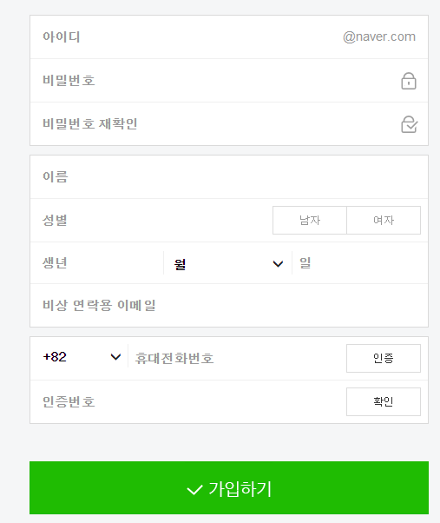
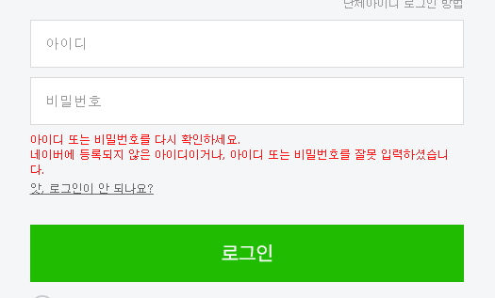
4. 참고사이트 및 주요 화면
로그인 및 회원가입 (네이버)
12/10

Slide 13
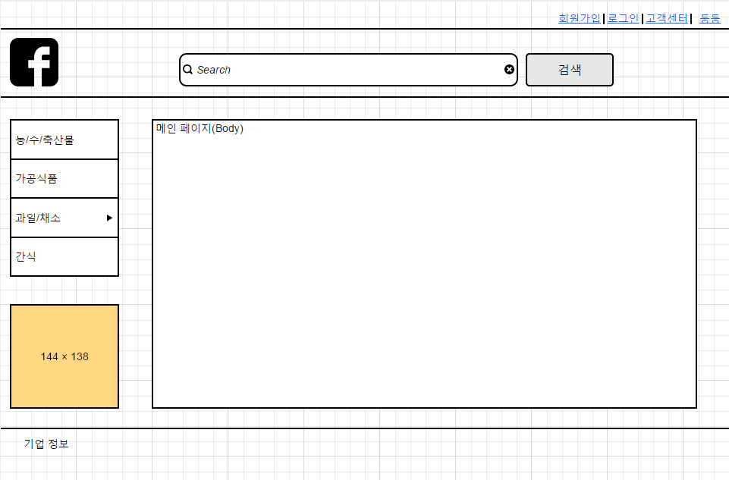
4. 참고사이트 및 주요 화면
좌측 카테고리 및 가운데 메인화면 (11번가/G마켓)
13/10

Slide 14
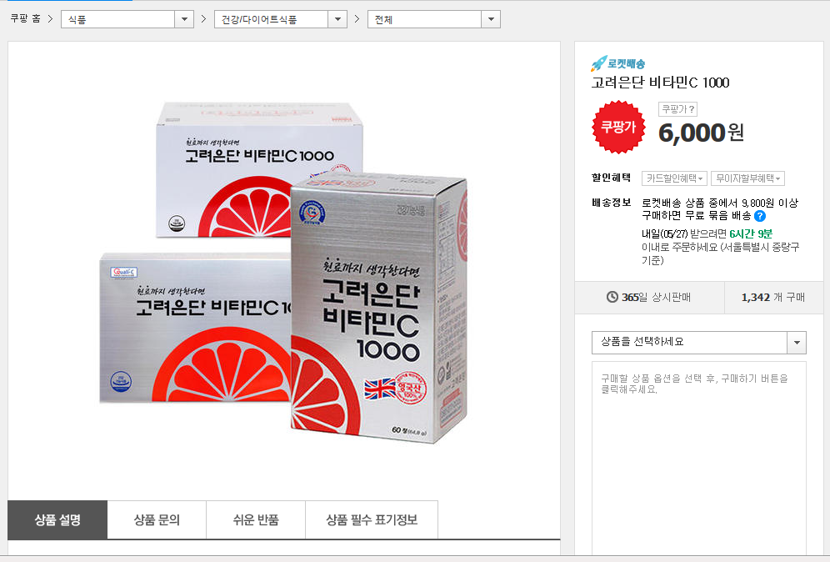
4. 참고사이트 및 주요 화면
상품정보(쿠팡)
14/10

Slide 15
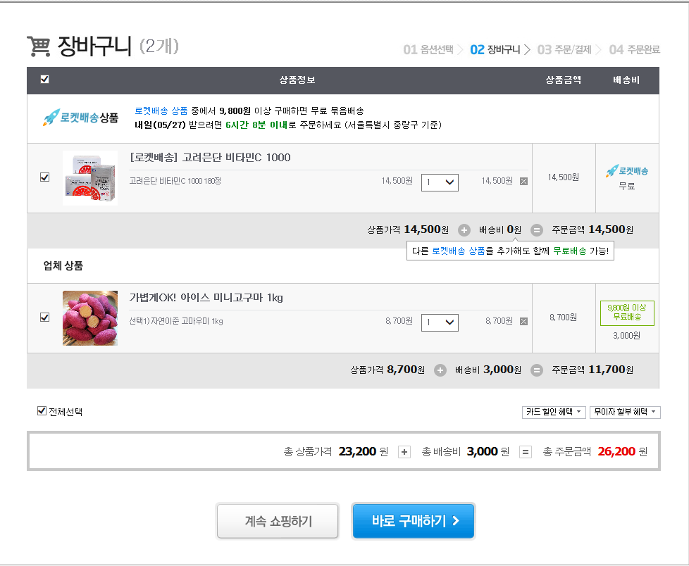
4. 참고사이트 및 주요 화면
구매하기 및 장바구니(쿠팡)
15/10

Slide 16
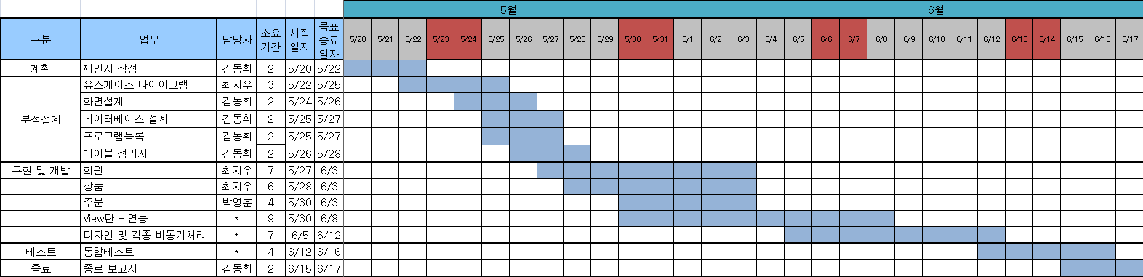
5. 개발일정
16/10

Slide 17
6. comments
o 김동휘
신뢰할 수 있는 판매자를 직접 선별 및 관리한다.
o 박영훈
팀원이 세 명이라 다른팀에 비해 인원이 적어 각자 해야 할 일은 많아졌지만 고생한만큼 얻을 수 있는게 더 많을 것이라 생각합니다.
또한 팀원들과 협력하여 프로젝트를 개발하는 일은 처음이라 설레기도 하고 걱정도 되지만 좋은 결과를 만들 수 있도록 적극 참여하겠습니다.
o 최지우
많은 걸 할 수 있고, 배울 수 있는 기회를 얻게 되어서 기쁘고
좋은 결과물을 얻으면 좋겠습니다..
17/10

Slide 18

감사합니다!

